Slide 2
Platformen
Core Network Services:
DHCP
DNS

Slide 3
Protocollen
Naast de computersystemen en de infrastructuur functioneert een computernetwerk op basis van protocollen
Protocollen zijn afspraken over de communicatie, zodat alle apparaten ‘dezelfde taal’ spreken
Veel protocollen zijn gestandaardiseerd en vormen de basis van bekende diensten die over netwerken geleverd worden
Notes:
Bekende organisaties die protocollen standaardiseren:
Internet Engineering Task Force (IETF) – Internet protocollen (IPv4 en IPv6) en protocollen die daar nauw mee verwant zijn (bijv. SMTP (mail; ) en HTTP (web; RFC 1945 en RFC 9110 t/m RFC 9114))
World Wide Web Consortium (W3C) – Protocollen met betrekking tot webdiensten (bijv. alle versies van HTML, CSS, SVG en XML)
Institute of Electrical and Electronics Engineers (IEEE) – Hardwareprotocollen, bijvoorbeeld Ethernet en Wi-Fi
International Organization for Standardization (ISO) – diverse, bijvoorbeeld het formaat voor filesystems op en images van CD’s en DVD’s (ISO 9660)
International Telecommunication Union Telecommunication Standardization Sector (ITU-T) – diverse, bijvoorbeeld protocollen voor public key infrastructure (X.509)

Slide 4
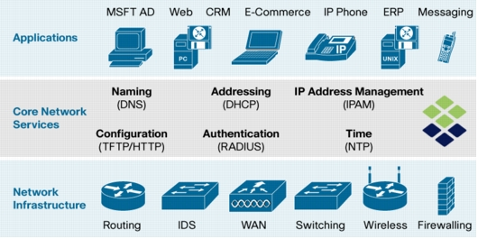

Basic Services
Core Network Services and Applications
Files
http://www.cisco.com/en/US/prod/collateral/routers/ps9701/images/data_sheet_c22_517151-1.jpg
http://www.reduses.nl/wp-content/uploads/2014/09/ziekenhuizen.jpg

Slide 5
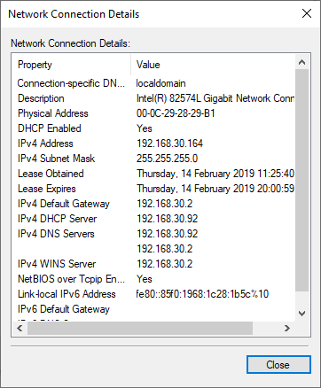
DHCP
RFC 2131 (1997)
Client – Server
Dynamic Host Configuration Protocol
IPv4 en IPv6
UDP port 67 (server) en UDP port 68 (client)
Three Mechanisms:
Automatic Allocation (permanent address)
Dynamic Allocation (limited time)
Manual Allocation (reservation)
Notes:
DHCP supports three mechanisms for IP address allocation. In "automatic allocation", DHCP assigns a permanent IP address to a client. In "dynamic allocation", DHCP assigns an IP address to a client for a limited period of time (or until the client explicitly relinquishes the address). In "manual allocation", a client's IP address is assigned by the network administrator, and DHCP is used simply to convey the assigned address to the client. A particular network will use one or more of these mechanisms, depending on the policies of the network administrator. Dynamic allocation is the only one of the three mechanisms that allows automatic reuse of an address that is no longer needed by the client to which it was assigned. Thus, dynamic allocation is particularly useful for assigning an address to a client that will be connected to the network only temporarily or for sharing a limited pool of IP addresses among a group of clients that do not need permanent IP addresses. Dynamic allocation may also be a good choice for assigning an IP address to a new client being permanently connected to a network where IP addresses are sufficiently scarce that it is important to reclaim them when old clients are retired. Manual allocation allows DHCP to be used to eliminate the error-prone process of manually configuring hosts with IP addresses in environments where (for whatever reasons) it is desirable to manage IP address assignment outside of the DHCP mechanisms. (RFC 2131)
Bron illustratie: eigen screenshot met enige redactie

Slide 6
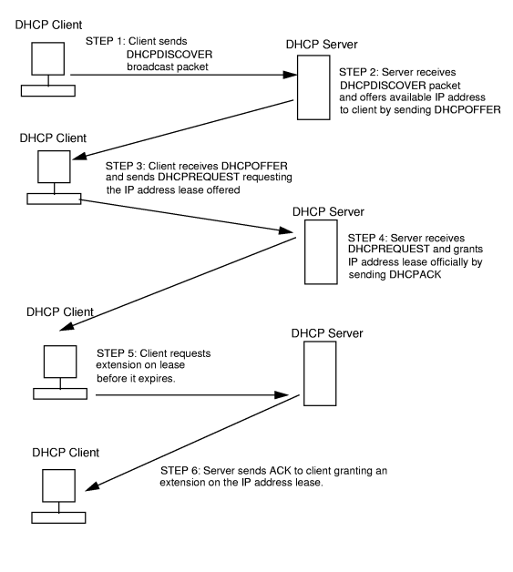
DHCP Message Exchange
Notes:
DORA, eerder behandeld in gezamenlijke propedeuse (Oriëntatie op CSC)
Bron illustratie: onbekend, gebruikt onder fair use

Slide 7
DHCP Options
001 - Subnet Mask
003 - Router
004 - Time Server
006 - Name Server
012 - Host name
015 - Domain name
051 - Lease Time Option
…TFTP server, Boot filename enz…

Slide 8
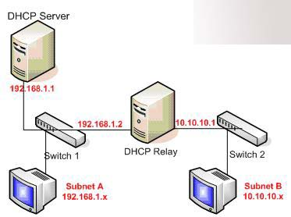
DHCP Relay
DHCP servers kunnen IP adressen uitgeven voor meerdere subnetten.
DHCP clients kunnen alleen direct met de DHCP server communiceren
Oplossing:
DHCP Relay Agent
http://www.w3networking.com/wp-content/uploads/2009/04/dhcp-relay-agent-2-subnet.jpg

Slide 9
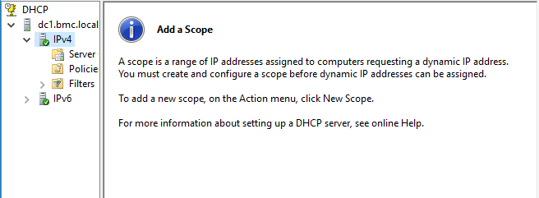
DHCP: Windows
Server Manager → DHCP Server Role
Include management tools of gebruik RSAT
Complete DHCP configuration (autoriseren van DHCP server in Active Directory; zonder geen groen vinkje (zie illustratie))
Create Scope
Notes:
Bron illustratie: eigen screenshot

Slide 10
Windows Server DHCP High Availability
Split Scope (not recommended)
Configureer een gelijke scope op twee DHCP servers
80% IP range op primaire server
20% IP range op secundaire server
Secundaire server met vertraagde reactietijd (Delay in DHCP Offer)
Nadelen:
80/20 is niet altijd bruikbaar.
Bij outage van de primaire server krijgen clients bij het vernieuwen een ander IP adres.
Notes:
Split scope deployments suffer from two problems. IPv4 subnets often run at utilization rates above 80%. In such subnets, split scope deployment is not effective given the low free pool of IP addresses available. The other issue with split scope is the lack of IP address continuity for clients in case of an outage of the primary server.

Slide 11
Windows Server DHCP Failover (HA improved)
Configure "Failover".
Select Partner Server
Servers "updaten" elkaars databases. Vroeger "Split Scopes" waarbij dat niet gebeurde
Mode:
Load balance (Single site)
Hot standby (Multi-site deployment)
Notes:
Split scope deployments suffer from two problems. IPv4 subnets often run at utilization rates above 80%. In such subnets, split scope deployment is not effective given the low free pool of IP addresses available. The other issue with split scope is the lack of IP address continuity for clients in case of an outage of the primary server.

Slide 12
DHCP: Rocky Linux: Install/Configure
dnf install dhcp-server
nano /etc/dhcp/dhcpd.conf
# option definitions common to all supported networks...
option domain-name "cloud.com";
option domain-name-servers master.cloud.com;
default-lease-time 600;
# specify subnet
subnet 192.168.0.0 netmask 255.255.255.0 {
range 192.168.0.101 192.168.0.150;
option broadcast-address 192.168.0.255;
option routers 192.168.0.1;
}
# No service will be given on this subnet
subnet 192.168.122.0 netmask 255.255.255.0 {
}
Vul hier de juiste waarden in voor jouw netwerk
Voorkomt onnodige waarschuwingen in de logs
Notes:
vi/vim mag natuurlijk ook!

Slide 13
DHCP: Rocky Linux: Check config/Start service
Controleer configuratie: dhcpd -cf /etc/dhcp/dhcpd.conf
Firewall
firewall-cmd --add-service=dhcp
firewall-cmd --runtime-to-permanent
Startup
systemctl start dhcpd
systemctl enable dhcpd
vergelijkbaar met copy running-config startup-config onder Cisco IOS
of in één keer: systemctl enable --now dhcpd

Slide 14
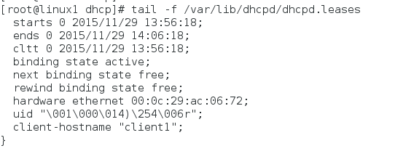
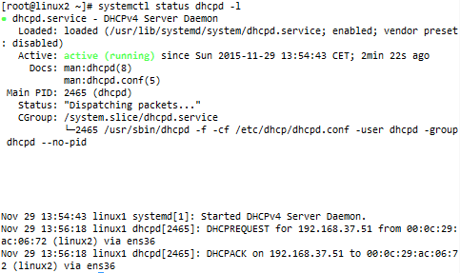
DHCP: Rocky Linux: Check functionality
Check Status:
tail /var/lib/dhcpd/dhcpd.leases
systemctl status dhcpd -l
⁞
Notes:
Bronnen illustraties: eigen screenshots

Slide 15
Overige DHCP implementaties
ISC DHCP (die we onder Linux gebruiken) wordt uitgefaseerd en vervangen door Kea DHCP (eveneens van ISC)
In kleine omgevingen en voor specifieke toepassingen wordt DnsMasq veel gebruikt
Veel netwerkapparaten kunnen ook DHCP aanbieden of relayen, dit komt in een ander deel van dit semester aan bod.

Slide 16
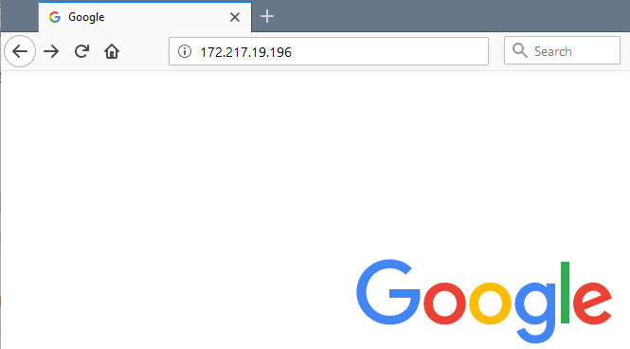

DNS: Domain Name System; Waarom?
Wanneer wij op Internet iets willen benaderen, bijvoorbeeld de site van Google, dan vinden wij het over het algemeen prettiger om dat met behulp van namen te doen dan met behulp van IP adressen
Notes:
Voor de meeste mensen is een naam, bijvoorbeeld www.google.com, makkelijker te onthouden dan een IP adres, bijvoorbeelk 172.217.19.196.
(De screenshots zijn gefaked aangezien Google standaard doorverwijst naar HTTPS, maar je kunt daadwerkelijk 172.217.19.196 als URL opgeven zonder 404 error zoals bij virtual hosting gebruikelijk is).
Daarnaast zorgt de naam tegenwoordig voor meer functionaliteit (bijvoorbeeld beveiliging)

Slide 17
DNS
Vertalen van hostnames naar IP adressen of andersom:
Bijvoorbeeld: sidn.nl →
35.190.27.69 (IPv4)
2600:1901:0:7947:: (IPv6)
Geschiedenis:
ARPANET (voorloper Internet)
Stanford Research Institute beheerde de HOSTS.TXT, via file sharing beschikbaar voor anderen:
%SystemRoot%\System32\drivers\etc\hosts
/etc/hosts
Notes:
Voorbeeld www.examples.com klopt in maart 2020 niet meer. Vervangen door sidn.nl met actuele adressen, die per december 2024 nog steeds actueel zijn. Hopelijk blijft dat zo.

Slide 18
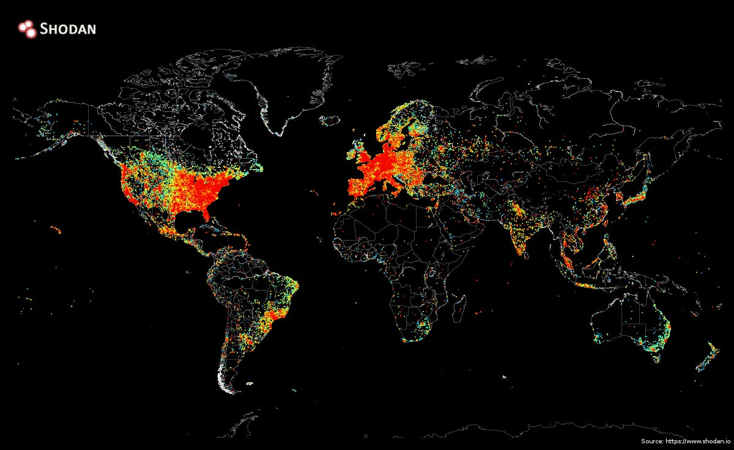
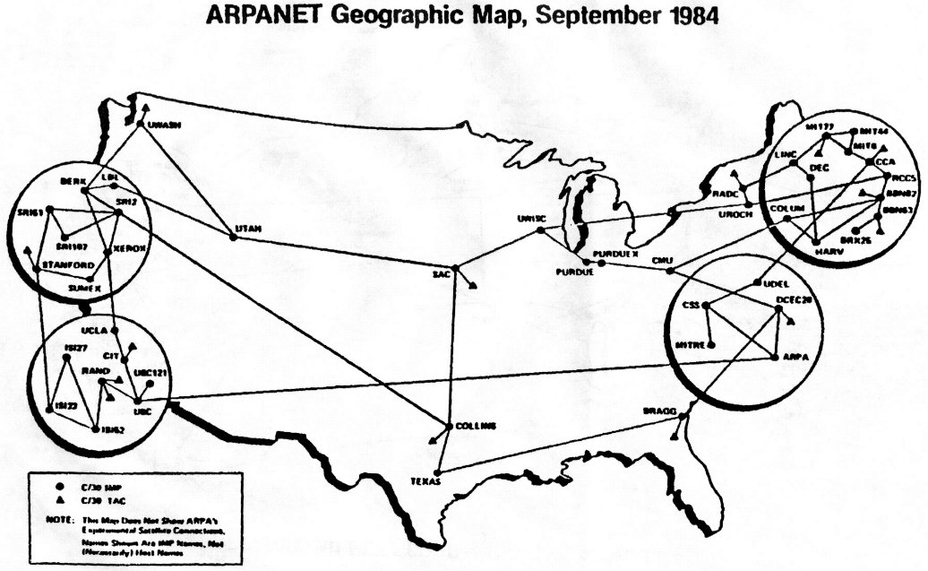
Waarom DNS nodig werd
2014
Notes:
Illustraties:
van http://mercury.lcs.mit.edu/~jnc/tech/arpageo.html onder fair use. Toont ARPANET kort voor DNS werd ingevoerd: toen was het nog ovezichtelijk.
van https://www.businessinsider.com/this-world-map-shows-every-device-connected-to-the-internet-2014-9 (30 jaar later; helaas is een overzicht van nog 10 jaar later niet vrij beschikbaar)
Beide gebruikt onder fair use

Slide 19
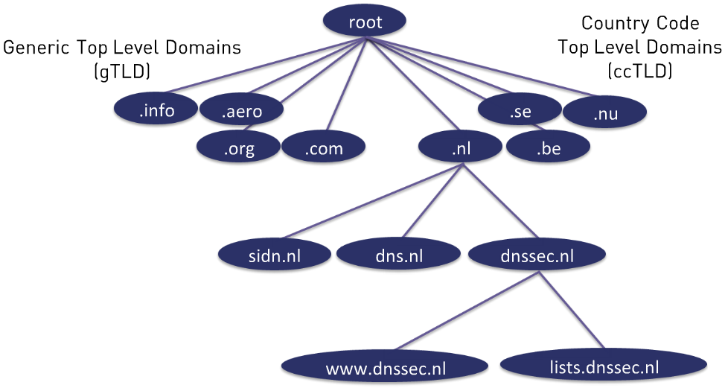
DNS: Domain Name System
Hiërarchisch opgebouwd:
domain root
top level domains
second level domains
Notes:
Bron illustratie: SIDN (onder fair use)

Slide 20

DNS: Domain Name System
Verloop van een query (output van dig lists.dnssec.nl +trace +nodnssec):
Lokaal
. 33785 IN NS c.root-servers.net.
. 33785 IN NS d.root-servers.net.
. 33785 IN NS i.root-servers.net.
. 33785 IN NS l.root-servers.net.
. 33785 IN NS h.root-servers.net.
. 33785 IN NS j.root-servers.net.
. 33785 IN NS a.root-servers.net.
. 33785 IN NS e.root-servers.net.
. 33785 IN NS k.root-servers.net.
. 33785 IN NS f.root-servers.net.
. 33785 IN NS m.root-servers.net.
. 33785 IN NS b.root-servers.net.
domain root
top level domain
nl. 172800 IN NS ns1.dns.nl.
nl. 172800 IN NS ns2.dns.nl.
nl. 172800 IN NS ns3.dns.nl.
nl. 172800 IN NS sns-pb.isc.org.
dnssec.nl. 3600 IN NS ns1.sidn.nl.
dnssec.nl. 3600 IN NS ns2.sidn.nl.
second level domain
lists.dnssec.nl. 14400 IN A 145.100.189.76
dnssec.nl. 14400 IN NS ns1.sidn.nl.
dnssec.nl. 14400 IN NS ns2.sidn.nl.
Notes:
Wijs erop dat er steeds NS records worden gevolgd tot een terminal (in dit geval A) record is aangetroffen.

Slide 21





DNS resolve names
Iterative Query
Forwarder
Root Hint (.)
.com
Iterative Query
nwtraders.com
.com
Recursive Query
172.16.64.11
Iterative Query
Authoritative Response
172.16.64.11
Recursive Query for
www.nwtraders.com
Nwtraders.com
Local DNS Server
Client
Check Client Cache
Check hosts file
Notes:
Bron: Microsoft cursusmaterialen, via docent met instructor status. Animatie later toegevoegd.

Slide 22
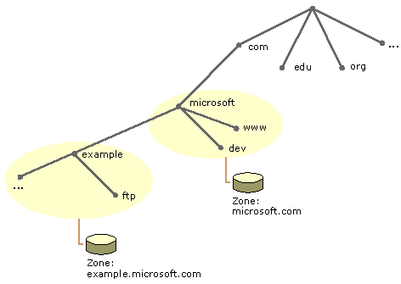
Implementatie
197x: HOSTS.TXT
1984: Berkeley Internet Name Domain server (BIND)
Recent: Implementatie van DNSSEC
Zones
DNS Servers:
Opslag van een zone
Notes:
Bron: Microsoft cursusmaterialen, via docent met instructor status.
‘recent’ omdat een exacte tijdsbepaling lasting is: er zijn sinds 1997 verschillende pogingen geweest om tot een specificatie te komen; de eerste root zone werd uiteindelijk in 2010 ondertekend en de transitie is nog steeds gaande, zie https://www.internetsociety.org/deploy360/dnssec/maps/.

Slide 23
Zones
Een deel van de DNS Name Space
Types
Primary: Read/Write (slechts 1 op 1 server)
Secondary: ReadOnly copy (van prim. sec. of AD)
Active Directory Integrated (multimaster, DC: HA)
Stub: bevat alleen records die nodig zijn: redirection
Authority zone: Heeft een volledige copy van alle records.
Notes:
Een stub-zone is een kopie van een zone die alleen de bronrecords bevat die vereist zijn om de als autoriteit fungerende DNS (Domain Name System)-servers voor die zone te kunnen vinden. Een stub-zone wordt gebruikt voor het herleiden van namen tussen afzonderlijke DNS-naamruimten. Dit type naamherleiding kan nodig zijn wanneer er bij een fusie tussen twee bedrijven de DNS-servers voor twee afzonderlijke DNS-naamruimten de namen voor de clients in beide naamruimten moeten herleiden (deze naamruimten zijn niet beschikbaar op het publieke internet).
Een stub-zone bestaat uit:
De SOA-bronrecord (Start Of Authority), NS-bronrecords (naamserver) en de glue-A-bronrecords (hostadres) voor de overgedragen zone.
Het IP-adres van een of meer masterservers die kunnen worden gebruikt voor het bijwerken van de stub-zone.

Slide 24
Zone Files met Resource Records (RR)
Voor DNS zelf:
Authority: NS, SOA
Namen van Name Servers (NS) voor zone
Start Of Authority (instellingen voor zone) (SOA)
DNSSEC: DS, DNSKEY, RRSIG, NSEC
Gebruikt voor DNSSEC
Indirect: CNAME, DNAME
Terminal RR:
Address records (hostnames): A, AAAA (naam -> IP)
Non Terminal RR:
MX, SRV, PTR
(MX = Mail eXchanger, SRV = SeRVice, PTR = pointer (IP -> naam))

Slide 25
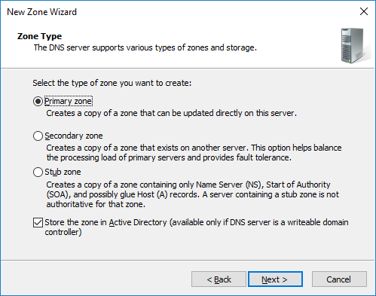
Windows 2016 Server
Install DNS Server Role
Create new zone (Primary/Secondary/Stub)
Store the zone in Active Directory (DC only)
Primary: New zone
Secondary: Geef een master server op (primary of secondary).
AD integrated:
Voordeel: Multimaster
Voordeel: Dynamic updates
Nadeel: Backup/Restore
Notes:
Bron illustratie: eigen screenshot
Backup AD integrated DNS: onderdeel van algehele AD backup, geen afzonderlijke DNS backup beschikbaar, geen zone files voor gebruik met andere DNS software

Slide 26
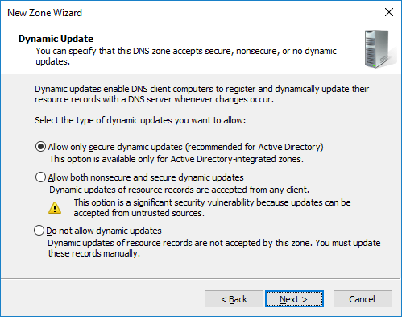
Windows Secure Dynamic Updates
Secure Dynamic Updates
Alleen voor zones die AD geïntegreerd zijn.
Clients kunnen dynamisch de data aanpassen (geen handmatige administratie nodig).
ipconfig /registerdns
(om dit te forceren).

Slide 27
Linux: DNS Client
sudo nano /etc/hosts
sudo nano /etc/resolv.conf
search yourdomain.com
nameserver 127.0.0.1
Check name resolution order
grep hosts /etc/nsswitch.conf hosts: files dns
Notes:
meerdere nameserver regels in resolv.conf? queries in order listed servers

Slide 28
Linux: DNS Server
sudo dnf install bind
sudo nano /etc/named.conf
options {
listen-on port 53 { 127.0.0.1; 192.168.1.100; }; # or any;
allow-query { localhost; 192.168.1.0/24; }; # IP Range
allow-transfer { localhost; 192.168.1.101; }; # Slave DNS IP
};
# add your zones
zone "yourdomain.tld" IN {
type master;
file "/var/named/yourdomain.tld.db";
notify yes;
allow-transfer { 192.168.1.101; };
};
voor master → slave
Notes:
vi/vim mag natuurlijk ook!
LET OP: geen 0.0.0.0 maar any om alle mogelijke adressen aan te geven!
We weten dat studenten graag ‘recepten’ van Internet gebruiken in plaats van de informatie in deze slides. Op zich is dat niet erg, als er maar kritisch met het materiaal omgegaan wordt.
Een goed voorbeeld van hoe het niet moet is https://devops.ionos.com/tutorials/configure-authoritative-name-server-using-bind-on-centos-7/, waarin geïnstrueerd wordt het bestand /etc/named.rfc1912.zones aan te passen. Als er in een bestandnaam ‘rfc’ staat, dan verwijst dat vrijwel altijd naar de IETF RFC’s, waarin de standaarden voor het Internet zijn vastgelegd. Dit geeft een eerste indicatie dat we hier misschien zelf geen aanpassingen aan moeten maken (we beheren of implementeren tenslotte niet zelf de standaarden). Wanneer we het commentaar bovenin het bestand lezen, dan blijkt het specifiek te gaan om “RFC 1912 section 4.1 : localhost TLDs and address zones”. Hierin heeft een zelf gedefinieerde zone helemaal niets te zoeken!

Slide 29
Linux: zone file (1)
sudo nano /var/named/yourdomain.tld.db
/var/named/named.empty bevat een leeg geraamte voor een zonefile
het domein in kwestie mag vervangen worden door @
; Start of authority record for atrust.com
atrust.com. IN SOA ns1.atrust.com. hostmaster.atrust.com. (
2017110200 ; Serial number
10800 ; Refresh (3 hours)
1200 ; Retry (20 minutes)
3600000 ; Expire (40+ days)
3600 ) ; Minimum (1 hour)
...
Notes:
vi/vim mag natuurlijk ook!
Voorbeeld: UNIX and Linux System Administration Handbook, 5th Ed., p. 516
Toelichting in datzelfde boek:
The refresh timeout specifies how often slave servers should check with the master to see if the serial number of the zone’s configuration has changed. Whenever the zone changes, slaves must update their copy of the zone’s data. The slave compares the serial numbers; if the master’s serial number is larger, the slave requests a zone transfer to update the data. Common values for the refresh timeout range from one to six hours (3,600 to 21,600 seconds).
If a slave server tries to check the master’s serial number but the master does not respond, the slave tries again after the retry timeout period has elapsed. Our experience suggests that 20–60 minutes (1,200–3,600 seconds) is a good value.
If a master server is down for a long time, slaves will try to refresh their data many times but always fail. Each slave should eventually decide that the master is never coming back and that its data is surely out of date. The expire parameter determines how long the slaves will continue to serve the domain’s data authoritatively in the absence of a master. The system should be able to survive if the master server is down for a few days, so this parameter should have a longish value. We recommend a month or two.
The minimum parameter in the SOA record sets the time to live for negative answers that are cached. The default for positive answers (i.e., actual records) is specified at the top of the zone file with the $TTL directive. Experience suggests values of several hours to a few days for $TTL and an hour to a few hours for the minimum. BIND silently discards any minimum values greater than 3 hours.

Slide 30
Linux: zone file (2)
sudo nano /var/named/yourdomain.tld.db (vervolg)
...
NS ns1.atrust.com.
NS ns2.atrust.com.
ns1 IN A 63.173.189.1
* IN MX 10 mailserver.atrust.com
Notes:
vi/vim mag natuurlijk ook!
Voorbeeld: UNIX and Linux System Administration Handbook, 5th Ed., pp. 518-522
Van https://www.serverpronto.com/kb/page.php?id=Configure+your+DNS+Server+(CentOS%2FFedora) (nu niet meer beschikbaar):
The next records that must be added to the zone file are the NS records to provide the name server data to querying clients. The NS records will look like this:
IN NS ns1.yourdomain.tld. IN NS ns2.yourdomain.tld.
Please make note of the "." (dot) behind records that contain hostnames. This is an important item throughout the files. These nameserver (NS) records generally match the nameserver records you create with your registrar and must contain valid hostnames that are valid "A" records within the domain they refer to. Additionally these nameservers referred to in these lines must host your domain.
The next record you should insert into the file is the MX record which identifies the Mail Exchanger (MX) host for your domain. This record should appear like this:
IN MX 10 mail.yourdomain.tld.
The hostname you use for this record must be a valid "A" record or "CNAME" record in the domain and should respond to email transfers for your domain.
Now we begin the main record portion of the file. The records you will now enter refer to hosts within the domain. Here is an example of some of the records you may enter:
IN A 127.0.0.1 mail IN A 127.0.0.1 www IN CNAME yourdomain.tld. ns1 IN A 127.0.0.1 ns2 IN A 127.0.0.2
After you look over these lines I want to point out a few items.
The "A" records for the "NS" records above are created here.
The "A" record for the "MX" record above is created here.
The "A" record for requests which contain no hostname is the first in the list.
The other "A" records are miscellaneous records for hostname that are common.

Slide 31
Linux: controleren en beschikbaar maken
Check
sudo -u named named-checkconf /etc/named.conf
sudo -u named named-checkzone ourdomain.tld /var/named/ourdomain.tld.db
sudo -u named named-checkconf -z # alle zones ineens
Firewall
sudo firewall-cmd --add-service=dns
sudo firewall-cmd --runtime-to-permanent
Startup
sudo systemctl enable --now named # start direct en na elke boot
Notes:
We maken bij de checks gebruik van “sudo -u named” omdat problemen met de rechten dan ook direct boven water komen

Slide 32
Linux: herladen en testen
Reload
sudo systemctl reload named
Test:
dig rocky1.bmc.example
nslookup bmc.example
host bmc.example

Slide 33
Reverse zone
Tot nu toe hebben we gewerkt aan een zogenaamde forward zone, dat betekent een zone die hostnames naar IP adressen vertaalt.
Andersom is echter ook zeer praktisch en daarom wenselijk, bijvoorbeeld omdat:
je dan zelf makkelijk kunt terugvinden welke host bij een bepaald IP adres hoort
traceroute je kunnen tonen wat de hostnames zijn die bij de getoonde adressen horen
wordt door sommige software gecontroleerd ter authenticatie
het ‘best practice’ is (RFC 1912)
Deze functionaliteit wordt geboden door reverse zones
Notes:
Zie ook “Unix and Linux System Administration Handbook, 5th Edition” blz. 520-521
RFC 1912: https://datatracker.ietf.org/doc/html/rfc1912

Slide 34
Reverse zone (2)
IPv4 reverse lookups gebruiken het speciale domein in-addr.arpa
IPv6 reverse lookups gebruiken het speciale domein ip6.arpa
Hierbij worden de bytes van het IP adres in omgekeerde – reverse – volgorde geplaatst. Bijvoorbeeld:
de hostname bij adres 192.168.1.1 wordt gevonden via een lookup van 1.1.168.192.in-addr.arpa
de hostname bij adres 4321:0:1:2:3:4:567:89ab wordt gevonden via een lookup van b.a.9.8.7.6.5.0.4.0.0.0.3.0.0.0.2.0.0.0.1.0.0.0.0.0.0.0.1.2.3.4.ip6.arpa.
Onder Linux is arpaname een handige tool om deze vertaling mee te maken
Notes:
in-addr.arpa is gedefinieerd in RFC ,
ip6.arpa in RFC 3596 sectie 2.5 (https://datatracker.ietf.org/doc/html/rfc3596#section-2.5)
Zie ook “Unix and Linux System Administration Handbook, 5th Edition” blz. 520-521
arpaname is in RHEL/Rocky onderdeel van het bind-utils package

Slide 35
Reverse zone (3)
Een reverse zone werkt (zowel voor IPv4 als voor IPv6) via PTR records.
Bijvoorbeeld:
Bij IPv4 adres 8.8.4.4:
4.4.8.8.in-addr.arpa. 86400 IN PTR dns.google.
Bij IPv6 adres 2001:4860:4860::8844:
4.4.8.8.0.0.0.0.0.0.0.0.0.0.0.0.0.0.0.0.0.6.8.4.0.6.8.4.1.0.0.2.ip6.arpa.
86400 IN PTR dns.google.
Notes:
Exacte werking bij IPv6 is geen tentamenstof, wel dat het via PTR records gaat en dat die er dan ongeveer zo uitzien.
$ dig +noall +answer -x 8.8.4.4
4.4.8.8.in-addr.arpa. 86400 IN PTR dns.google.
$ dig +noall +answer dns.google aaaa
dns.google. 53 IN AAAA 2001:4860:4860::8888
dns.google. 53 IN AAAA 2001:4860:4860::8844
$ dig +noall +answer -x 2001:4860:4860::8844
4.4.8.8.0.0.0.0.0.0.0.0.0.0.0.0.0.0.0.0.0.6.8.4.0.6.8.4.1.0.0.2.ip6.arpa. 86400IN PTR dns.google.

Slide 36
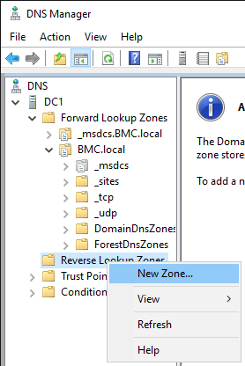
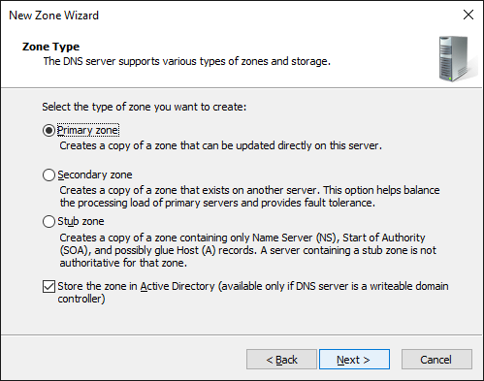
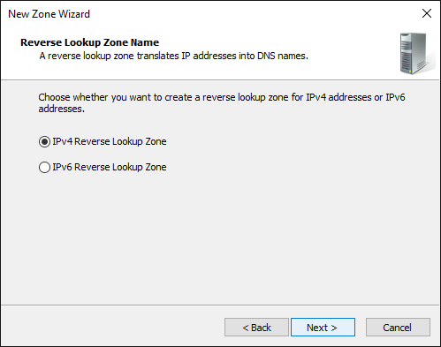
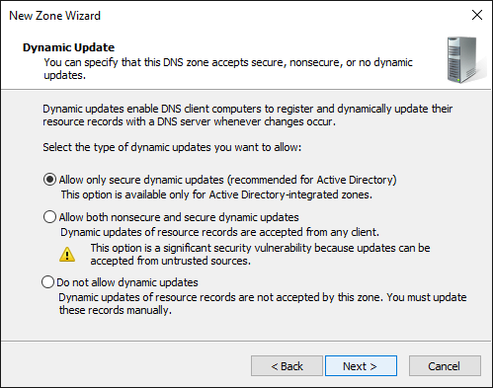
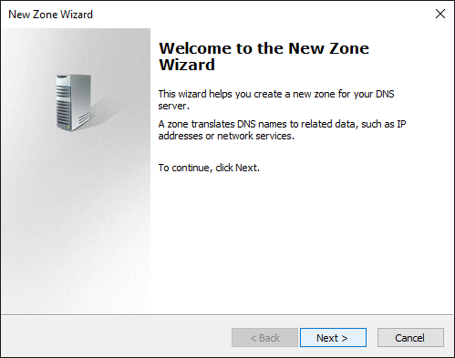
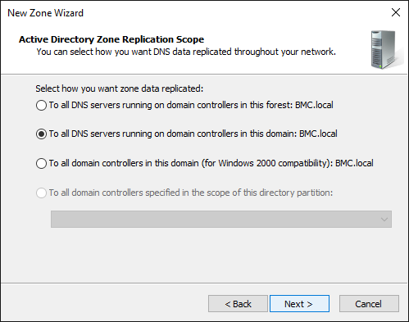
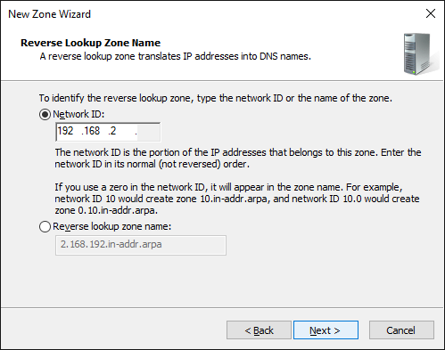
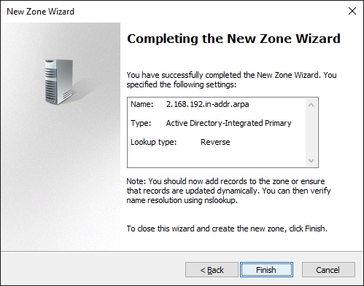
Windows: reverse zone
En vullen maar!
Notes:
Eigen screenshots

Slide 37
Linux: reverse zone
/etc/named.conf:
zone “15.168.192.in-addr.arpa" IN {
type master;
file "192.168.15.db";
};
/var/named/192.168.15.db:
$TTL 3H
@ IN SOA @ hostmaster.bmc.example. (
2023090101 ; serial
1H ; refresh
1M ; retry
1D ; expire
3M ) ; minimum
NS ns1.bmc.example.
1 PTR server1.bmc.example.
2 PTR server2.bmc.example.
254 PTR vyos.bmc.example.

Slide 38
Video's
DHCP: https://www.youtube.com/watch?v=IeCH-bs38UM
DHCP Failover Windows 2012 (hetzelfde voor latere versies): https://www.youtube.com/watch?v=6zjU6uQMY3o
DNS: https://www.youtube.com/watch?v=W07dxCREOTc
DNS Zones: https://www.youtube.com/watch?v=WYCPTuGNj7U

Slide 39
Documentatie
https://www.tecmint.com/install-bind-private-dns-server-on-rhel-8/

Slide 40
Vragen?
?

